Slide 1
هوالعلیم
عنوان: مدیریت و کنترل پروژه برای توسعه محصول
ارائه دهنده:محمدحسین هدایتی
استاد راهنما:دکتر گودرزی

Slide 2
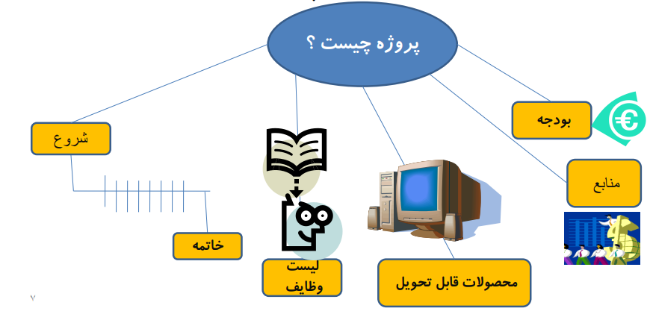
پروژه مجموعه ای ست از کارهای غیر تکراری و مرتبط به هم که هریک از آنها مدت اجرا،زمان شروع و زمانه خاتمه معینی دارد.

Slide 3
خصوصیات پروژه
یک کار منحصر به فرد،جدید و غیر تکراری ست.
موقتی ست.
هریک از فعالیت های پروژه نیازمند منابع کاری و مصرفی هستند.
بودجه آن محدود وقابل پیش بینی ست.

Slide 4
هزینه های ناشی از تاخیر در پروژه
هزینه دیر رسیدن به بهره برداری یا سود از دست رفته
هزینه ناشی از گران شدن منابع مصرفی
افزایش هزینه منابع کاری
هزینه بهره سرمایه مصرف شده
در پروژه کلان فاز های 6،7و8 پارس جنوبی به ازاء هر روز تاخیر در بهره برداری کشور زیانی معادل 5000000 دلار متحمل میشود.

Slide 5
تعریف مدیریت پروژه
مدیر پروژه متولی تعیین دقیق اهداف، تجزیه کارها،تعیین اقلام قابل تحویل و همچنین راهکارهای اصلی حصول به نتایج،تبیین مقطع حساس پروژه میباشد.
عبارتست از بکارگیری دانش ها ، مهارت ها ،ابزار و تکنیک های لازم در اداره جریان فعالیت ها به منظور رسیدن به اهداف پروژه وانتظارات کارفرما.

Slide 6
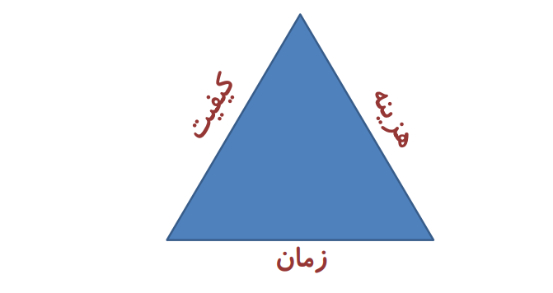
اهداف مدیریت پروژه
عدم تاخیر در برنامه های زمانی پروژه
اتمام پروژه با هزینه مطابق با بودجه پیش بینی شده
اتمام پروژه با کیفیت مطابق با کیفیت استاندارد قرارداد

Slide 8
ایجاد ساختار شکست کار
ایجاد WBS ،فرآیند تقسیم اقلام قابل تحویل و کارهای پروژه به اجزایی کوچک تر و با قابلیت مدیریت بیشتر است.
تجزیه سلسله مراتبی بر مبنای افلام قابل تحویل کاری ست که باید توسط تیم پروژه در راستای اهداف پروژه و ایجاد اقلام قابل تحویل مورد نیاز اجرا گردد که در ان هر سطح پایین تری از WBS بیانگر تعاریف مفصل تری از کارهای پروژه است.
WBS محدوده کلی پروژه را سازماندهی و تعریف میکند و بیانگر کاریست که در بیانیه محدوده پروژه مصوب فعلی ، مشخص شده است.

Slide 10
نمايش توالي فعاليتها
در شروع برنامه ريزي، الزم است کارها يا فعاليت هايي که بايد در يک پروژه، عملي شوند تعريف شده و وابستگي هاي بين آنها معلوم گردد.
فعاليت جزئي از پروژه است که انجام آن به صرف زمان، منابع، انرژي، نيروي انساني و ... دارد و داراي نقاط آغاز و پايان قابل تعريف هستند.
1
2
لوله کشی ساختمان

Slide 11
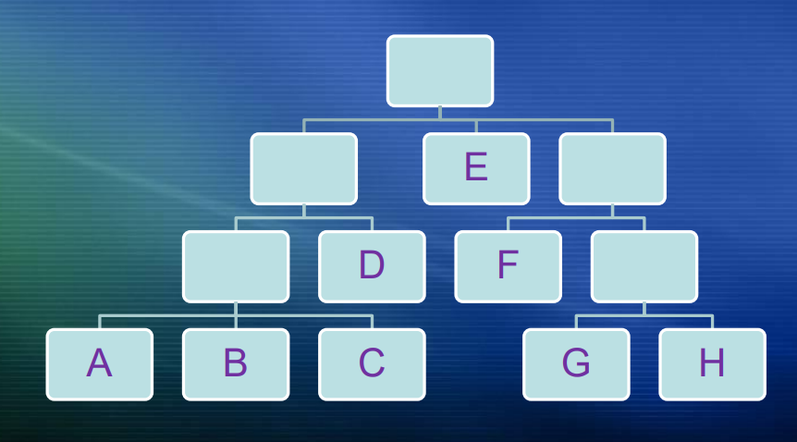
در نمودار WBS ، فعاليت (Activity)،کوچکترين واحد کنترل در نمودار است که سطح بعدي ندارد. در واقع فعاليت ها، آخرين سطح منشعب نشده نمودارWBS هستند.

Slide 12
انواع فعاليتها
1 -فعاليت هاي معين:فعاليت هايي هستند که در زمان برنامه ريزي مشخص است که بطور قطعي و مسلم، اين فعاليت ها انجام خواهند شد.
2 -فعاليت هاي احتمالي:فعاليت هايي که احتمال انجام آنها صددرصد نبوده و به عبارت ديگر، انجام چنين فعاليتهايي ممکن است در طول اجراي پروژه الزامي شده، و يا ممکن است احتياجي به انجام آنها نباشد.
فعاليت پيش نياز (Activity Precedent) فعاليت A را درصورتيکه پيش نيازفعاليت B ميگويند که بلافاصله بعد از تکميل A فعاليت B قابل شروع شدن باشد.
فعاليت وابسته/ پي آمد(Activity Succeeding) فعاليتB را درصورتي وابسته به فعاليت A ميگويند که فعاليت B بلافاصله بعد از تکميل A قابل شروع شدن باشد.

Slide 13
روش مسیر بحرانیCRITICAL PATH METHOD

Slide 26
مدیریت پروژه برای توسعه محصول
همگام با پيشرفت سريع تكنولوژي و افزايش رقابت در بازار هاي جهاني، توليد و توسعه محصولات جديد به عنوان يك ضرورت براي سازمان هاي توليدي و صنعتي مطرح شده است.
فرآيند توسعه محصول جدید، فرآيندي است كه در آن يك سازمان كليه منابع، امكانات و توانايي خود را در قالب تيم هاي چند منظوره جهت ايجاد يك محصول جديد و نوآوري شده و يا توسعه و پيشرفت يك محصول موجود به كار مي گيرد به طوري كه توسعه اين محصول به عنوان يك فرآيند اساسي جهت پيشرفت و تجديد سازمان شمرده مي شود.

Slide 27
با وجود اينكه مدل هاي مختلفي جهت توسعه محصول جديد ارائه گرديده است. اما يافته هاي محققان اين رشته در طول بيش از چهار دهه نشان مي دهد كه يك مدل جامع كه براي تمام موارد قابل كاربرد باشد، وجود ندارد و يا از انعطاف و انطباق كامل با شرايط سازمان ها برخوردار نمي باشد.
به طور كلي همانگونه كه سارن در سال 1984 بيان كرده است، مدل هاي محصولات جديد را در 5 دسته مدل هاي مرحله اي واحدهاي سازماني، مدل هاي مراحل تصميم گيري مدل هاي واكنشي و مدل هاي فرآيند تبديل ميتوان طبقه بندي كرد گرچه مدل هاي مختلف جهت معرفي فرآيند توسعه محصول جديد وجود دارد، اما به طور كلي يك فرآيند ايجاد محصول جديد از 6 مرحله كه همگي با هم مرتبط هستند، تشكيل شده است.

Slide 28
اين مراحل عبارتند از: مرحله تشخيص فرصت،خلق ايده و ارزيابي آن،مرحله توسعه مفهوم محصول جديد،مرحله توسعه محصول جديد، مرحله تست هاي بازار،مرحله انبوه سازي و تجاري سازي محصول جديد.
از سوي ديگر رشد سريع تكنولوژي، ريسك پذيري و افزايش تغييرات غيرقابل پيش بيني و مداوم در بازارهاي جهاني تيم هاي توسعه محصول جديد را بافشارهاي روزافزوني جهت كاهش چرخه توليد محصول همگام با كاهش هزينه هاي توسعه اي، حفظ نوآوري مطلوب و صحيح و با در نظر گرفتن فلسفه‌ي توليد سريع تر، بهتر و ارزان تر مواجه ساخته است .در واقع بازارهاي معدودي ميتوانند اثر توسعه محصول جدید سريع را در اين ورطه رقابتي انكار كنند.

Slide 29
فرايندتوسعه محصول جديد سريع، به توليدكنندگان اجازه مي دهد تا با نوآوري هاي جديد و تطبيق با نياز مشتريان و همگام با ديگر شركت هاي موفق، سازمان رابه مرحله سودآوري مطلوب برسانند.
از اين رو به كارگيري استراتژي هاي چابك سازي در زنجيره توليد و فرآيند توسعه محصول يك امر اساسي، مهم و مثمر ثمر تلقيمي شود. چابكي در فرآيند به معني قابليت سريع سازمان جهت برآوردن نيازهاي مشتريان با ارائه يك محصول جديد از نظر كميت و كيفيت مي باشد.

Slide 30
با توجه به تحقيقات صورت گرفته پنج مورد از با اهميت ترين فاكتورهاي تأثيرگذار بر چابكي توسعه محصول جديد، به ترتيب اولويت بصورت زير مي‌باشد: 1) دارا بودن تيم تحقيقات بازار توانمند 2) بهبود مستمر فرآيند هاي كاري 3) كاهش زمان توليد ايده تا محصول
4) داشتن واحد تحقیق و توسعه قوی
5) داشتن ديدگاه بلندمدت توسعه و مبتني بر چشم انداز

Slide 31
متشکر و ممنونم از حسن توجه شما

